Slide 1



Slide 2

TÍTULO DE PRESENTACIÓN
Universidad Nacional Noroeste Buenos Aires
maildepresentador@unnoba.edu.ar

Slide 3
TÍTULO DIAPOSITIVA
En caso de punteos / viñetas utilizar el cuadrado.
Utilizar un espaciado de 1,5 (no más).
En color gris o celeste institucional.
Inclusión y calidad para el desarrollo regional

Slide 4
TÍTULO DIAPOSITIVA
Aquí va el texto que se desee incluir, en esta fuente, color y tamaño. Se sugiere que la extensión del texto incluído en cada diapositiva no supere la extensión del que aquí se incluye.
Inclusión y calidad para el desarrollo regional

Slide 5
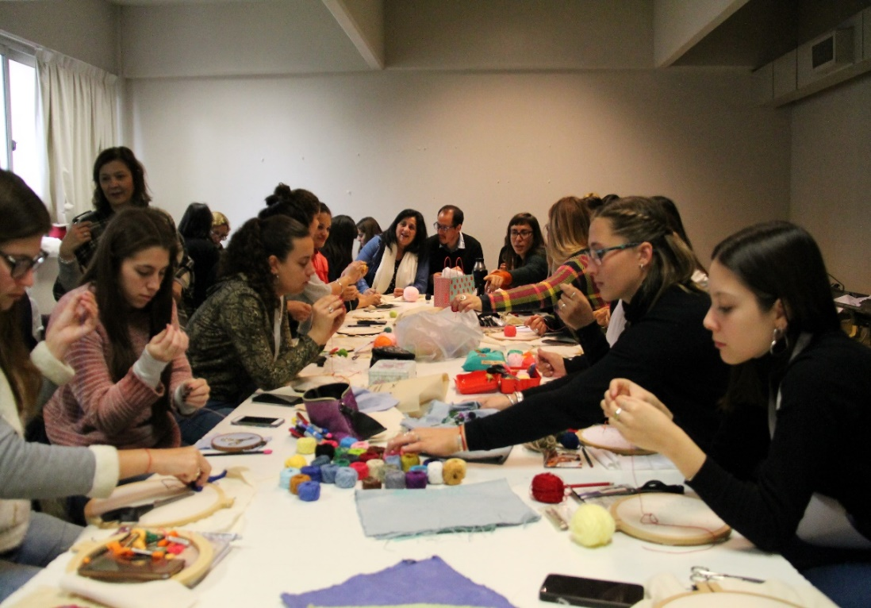

TÍTULO
DIAPOSITIVA
Opción de diapositiva imagen + texto.
El texto que se desee incluir debe ir en esta fuente, color y tamaño. Se sugiere que la extensión del texto incluído en cada diapositiva no supere la extensión del que aquí se incluye.

Slide 6
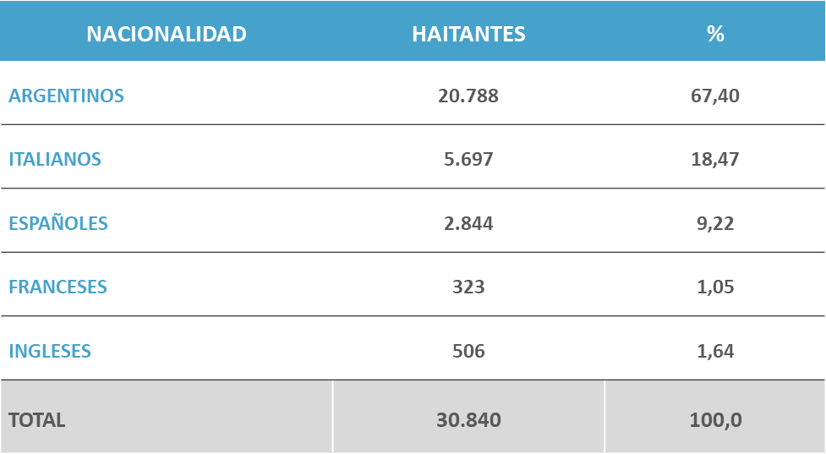
Título Diapositiva
En caso de crear un cuadro de datos, utilizar la variante estilísticas que aquí se presentan, texto y características del cuadro.
SUBTITULO / BAJADA
Inclusión y calidad para el desarrollo regional

Slide 7
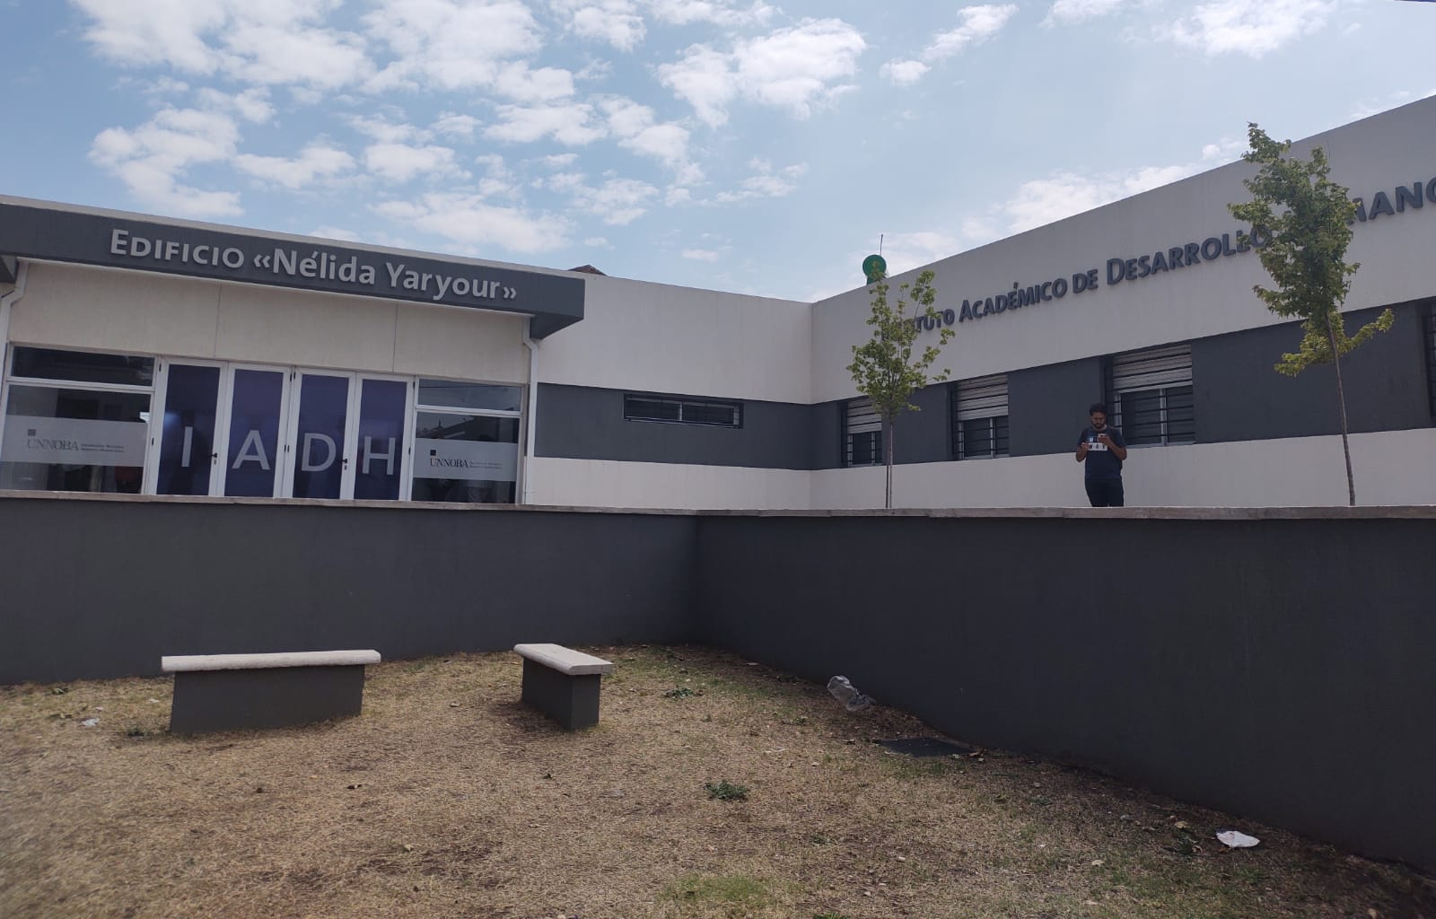
TÍTULO DIAPOSITIVA
Opción de diagramación diapositiva imagen + texto. El texto que se desee incluir, en esta fuente, color y tamaño
Inclusión y calidad para el desarrollo regional

Slide 8


¡Muchas Gracias!
Ej: Nombre y Apellido
Ej: mail@unnoba.edu.ar
Inclusión y calidad para el desarrollo regional
unnoba.edu.ar
Notes:
8

